Slide 1
Uchwała budżetowa gminy Rokietnica na rok 2023

Slide 2
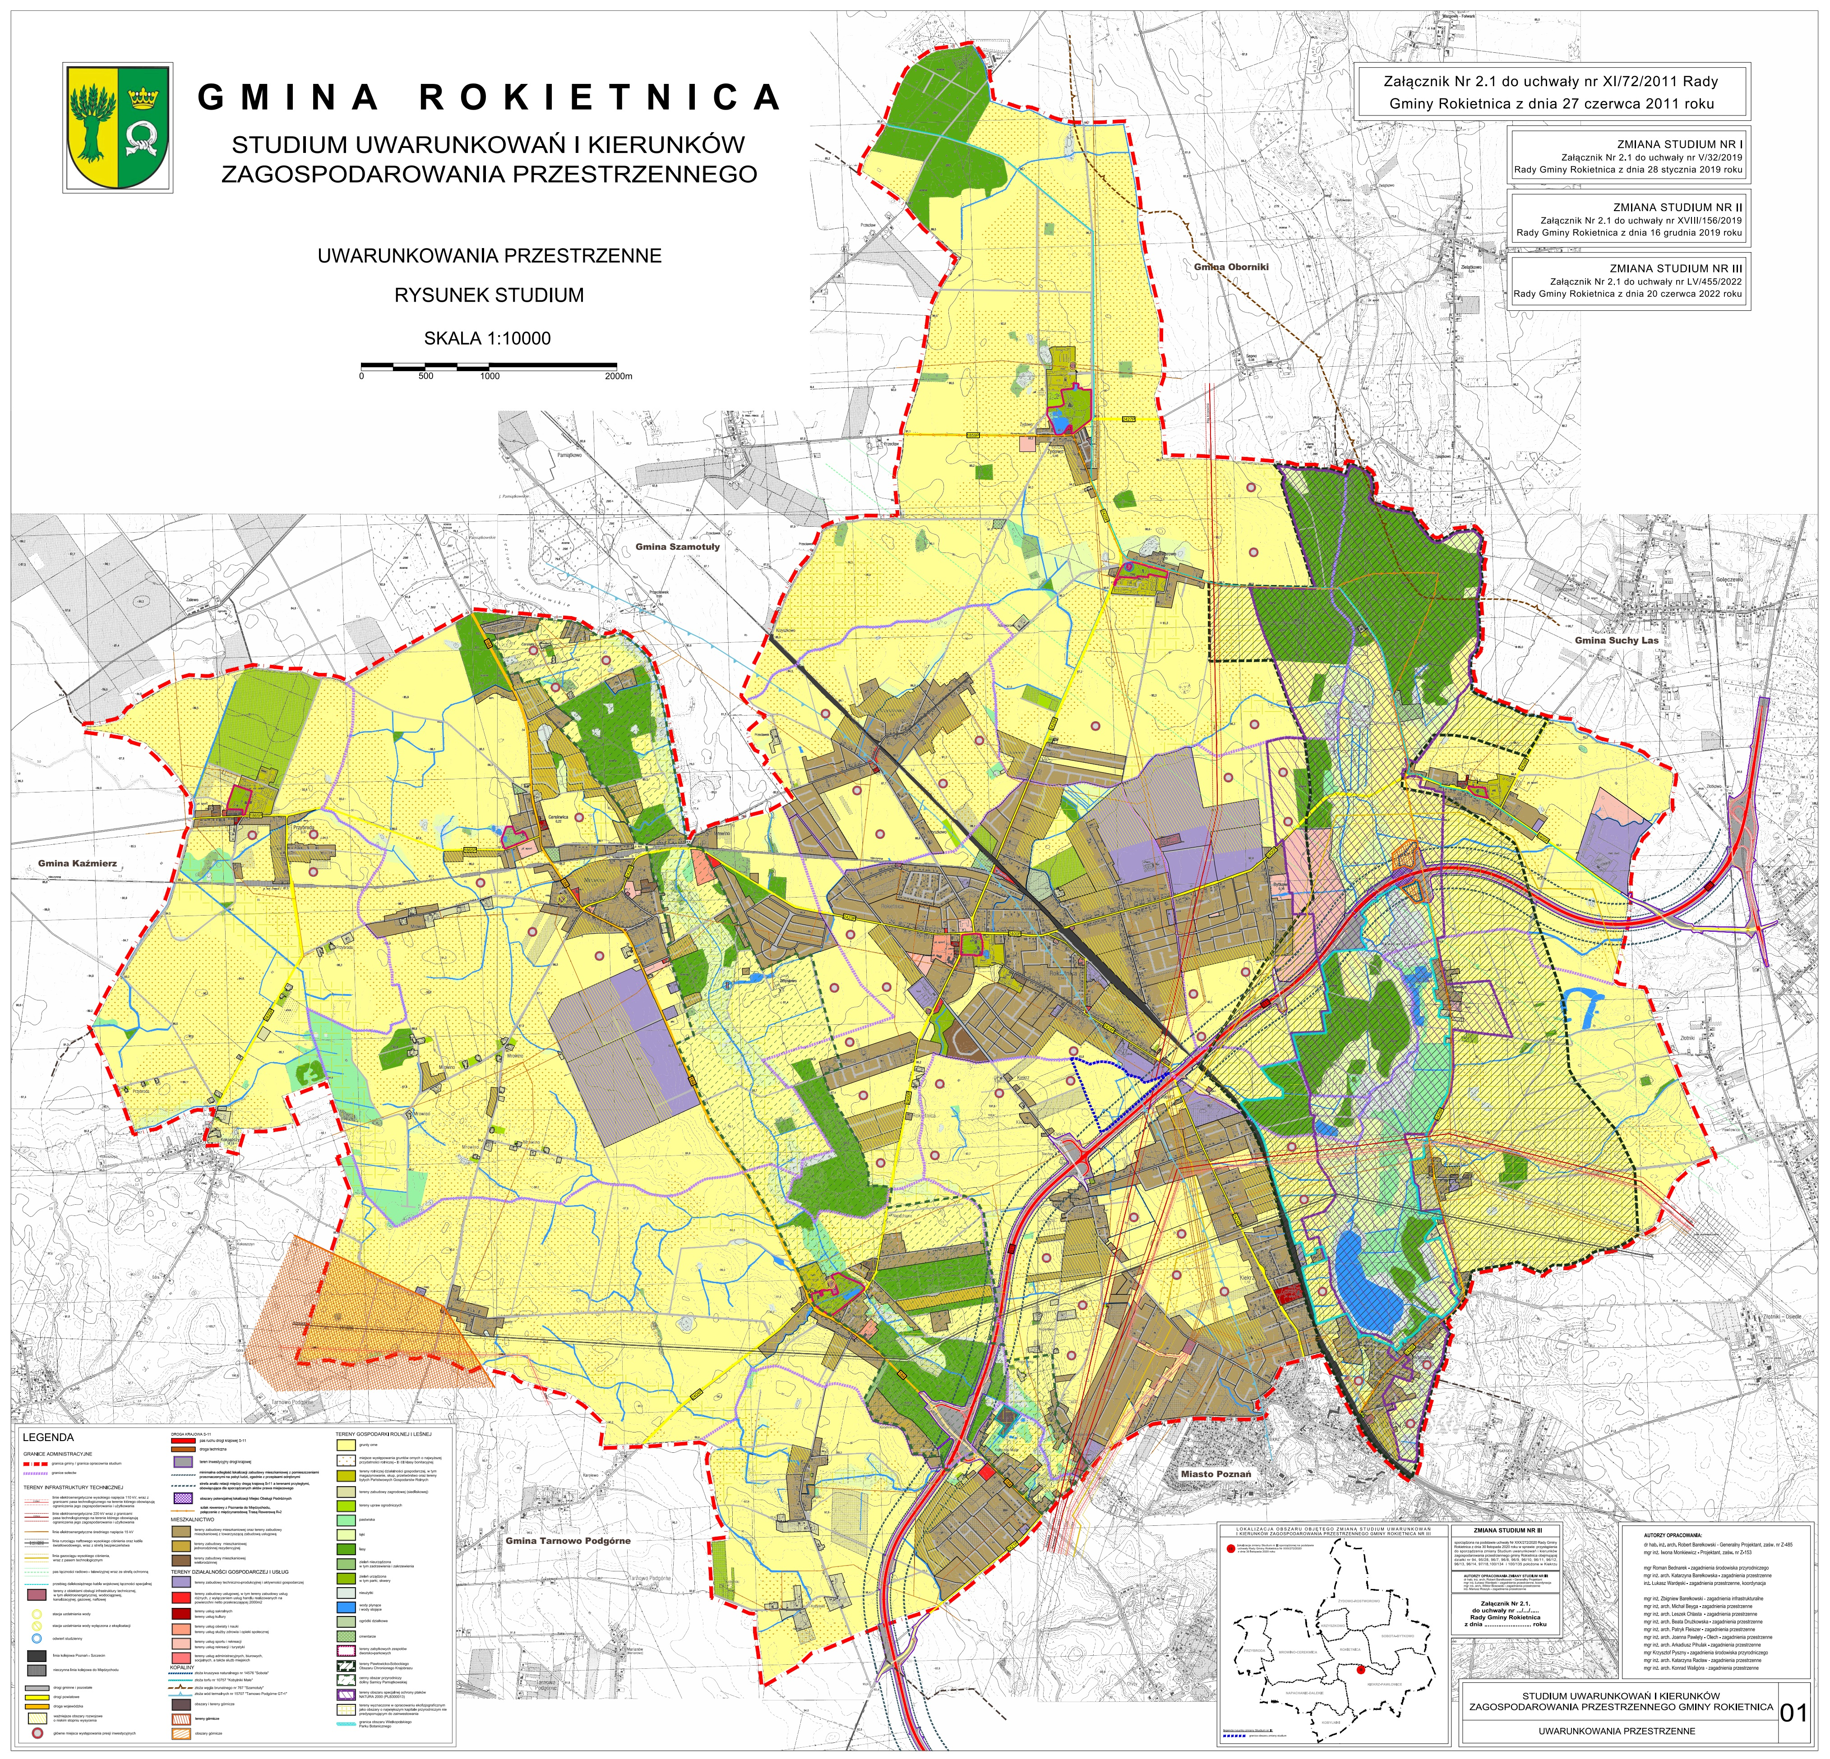
Gmina Rokietnica
Gmina wiejska
Województwo podkarpackie
Powiat jarosławski
Powierzchnia: 57,35 km²
Liczba ludności: 4 545

Slide 5
Dochody budżetu na rok 2023
Dochody budżetu na rok 2023
W łącznej kwocie 26.246.842,00 zł, z tego:
dochody bieżące to 21.046.842,00 zł
dochody majątkowe to 5.200.000,00 zł

Slide 6
Wydatki Budżetu na rok 2023
Wydatki budżetu na rok 2023
w łącznej kwocie 26.246.842,00 zł, z tego:
wydatki bieżące wynoszą 20.452.142,00 zł
wydatki majątkowe wynoszą 5.794.700,00 zł

Slide 7
DeFicyt czy Gminy na 2023
Dochody i wydatki gminy na rok 2023
Dochód GMINY 2023 | 26.246.842,00 zł
Wydatki Gminy 2023 | 26.246.842,00 zł
Wnioski
Deficyt na poziomie | 0,00

Slide 8
PLANOWANE DOCHODY
Dział | Nazwa | Kwota | Udział Procentowy
400 | Wytwarzanie i zaopatrywanie w energię elektryczną, gaz I wodę | 2.753.000,00 | 1,0961%
600 | Transport i łaczność | 133.778,00 | 1,4378%
700 | Gospodarka mieszkaniowa | 110.000,00 | 0,5242%
750 | Administracja Publiczna | 57.355,00 | 0,1539%
710 | DZIAŁALNOŚĆ USŁUGOWA | 75.000,00
751 | Urzedy naczelnych organów władzy państwowej , kontroli I ochrony prawa oraz sądownictwa | 1.316,00 | 0,0033%
752 | OBRONA NARODOWA | 100,00
756 | Dochody od osób prawnych, od osób fizycznych i od innych jednostek nie posiadających osobowość prawnej oraz wydatki związane z ich poborem | 4.819.535,00 | 48,2777%
758 | Różne rozliczenia | 8.927.028,00 | 33,9003%
801 | Oświata i wychowanie | 11.000,00 | 3,5464%
852 | Pomoc społeczne | 289.770,00 | 0,4959%
855 | Rodzina | 2.564.560,00 | 3,6094%
900 | Gospodarka komunalna I ochrona środowiska | 6.504.400,00 | 6,7348%
Ogół dochodów |  | 26246842,00 | 100%

Slide 9
Działy z największymi Dochodami

Slide 10
PLANOWANE wydatki
Dział | Nazwa | Kwota | Udział Procentowy
010 | Rolnictwo I łowiectwo | 65.000,00
020 | LEŚNICTWO | 7.000,00
400 | Wytwarzanie i zaopatrywanie w energię elektryczną, gaz I wodę | 2.771.900,00
600 | Transport i łaczność | 457.778,00
700 | Gospodarka mieszkaniowa | 261.000,00
710 | Działalność usługowa | 142.000,00
750 | Administracja Publiczna | 3.834.315,00,00
751 | Urzedy naczelnych organów władzy państwowej , kontroli I ochrony prawa oraz sądownictwa | 1.316,00
752 | OBRONA NARODOWA | 100,00
754 | Bezpieczeństwo publiczne i ochrona przeciwpożarowa | 158.500,00
757 | Obsługa długu publicznego | 1 000,00
758 | Różne rozliczenia | 247 000,00
801 | Oświata i wychowanie | 6.516.413,00
851 | Ochrona zdrowia | 88500,00
852 | Pomoc społeczne | 1.090.960,00
854 | Edukacyjna opieka wychowawcza | 11 .000,00
855 | Rodzina | 2.561.560,00
900 | Gospodarka komunalna I ochrona środowiska | 7.601.000,00
921 | Kultura i ochrona dziedzictwa narodowego | 302.500,00
926 | Kultura fizyczna | 128.000,00
Ogół dochodów |  | 26246842,00 | 100%

Slide 11
Działy z najwiekszymi Wydatkami

Slide 12
REZERWA BUDŻETOWA
Rezerwa ogólna – 570.000,00zł
Rezerwa celowa – 280.000,00zł
z przeznaczeniem na realizację zadań własnych z zakresu zarządzania kryzysowego

Slide 13
Pracę Przygotowł Jakub Pacholarz nr albumu 56513

